Slide 1
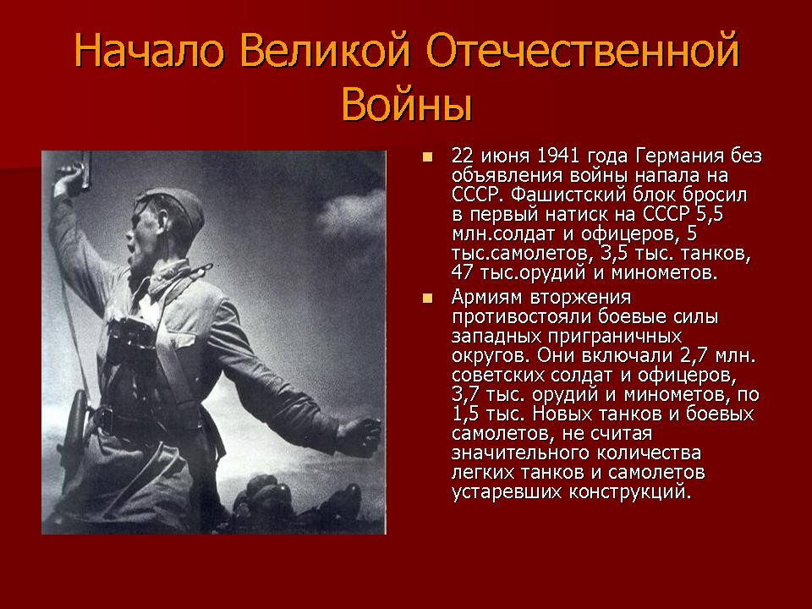

Slide 2
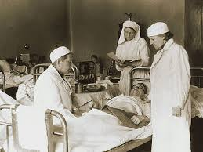
Фронтовые врачи и медсёстры

Slide 3
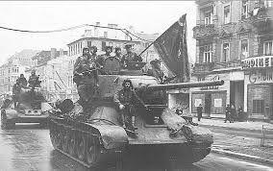
Танковые войска в Берлине

Slide 4
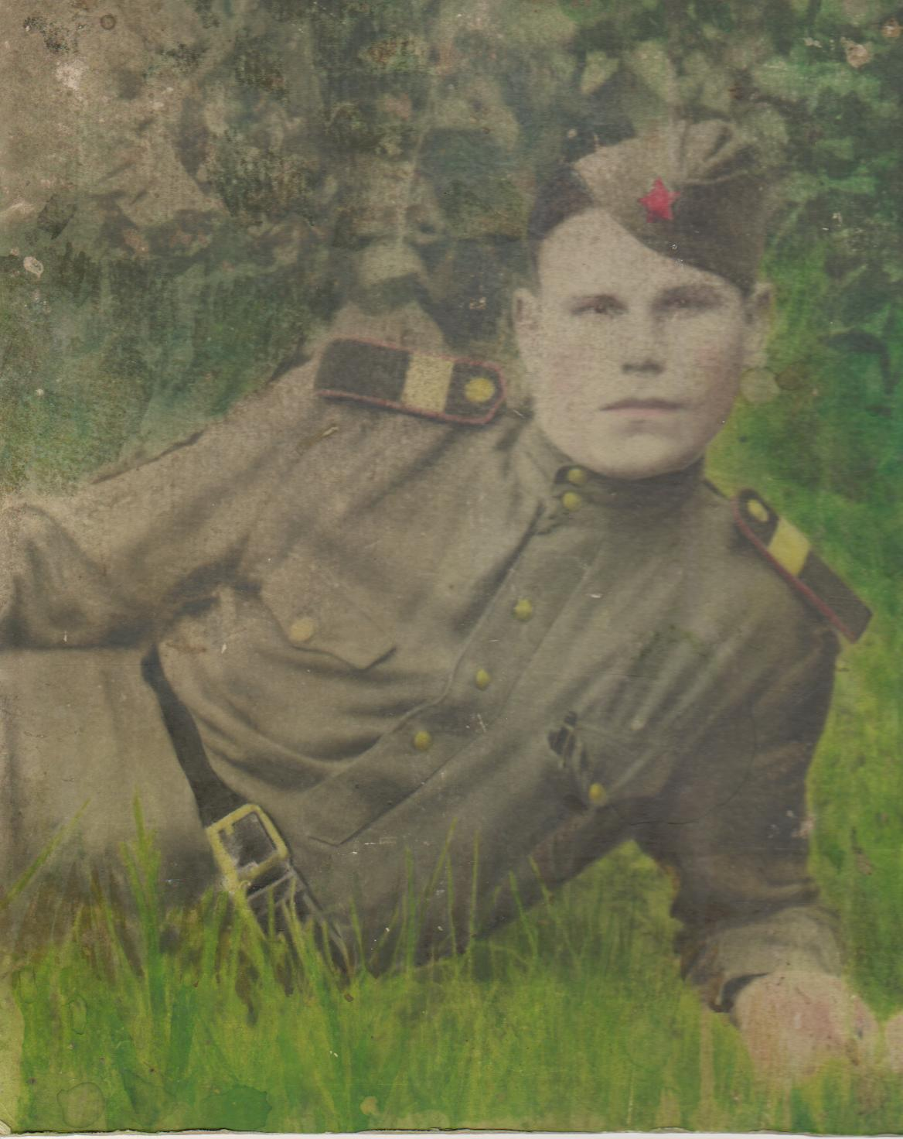
Ковалёв Александр Иванович

Slide 5
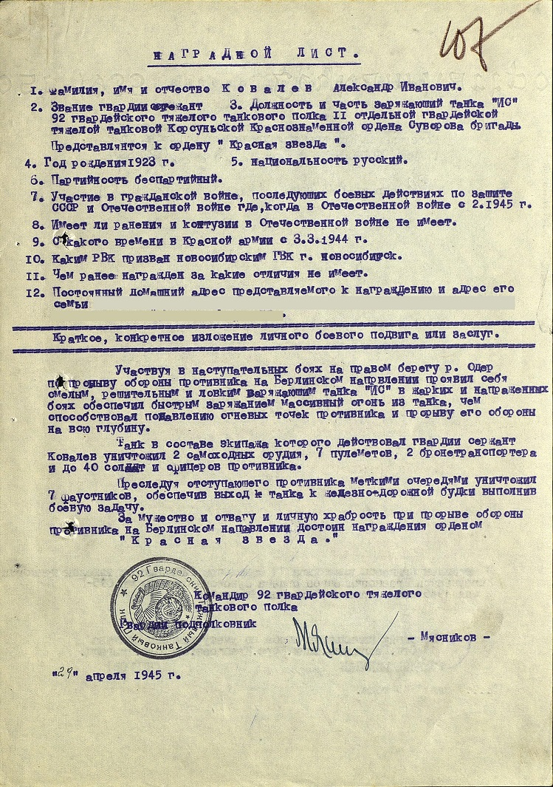

Slide 6
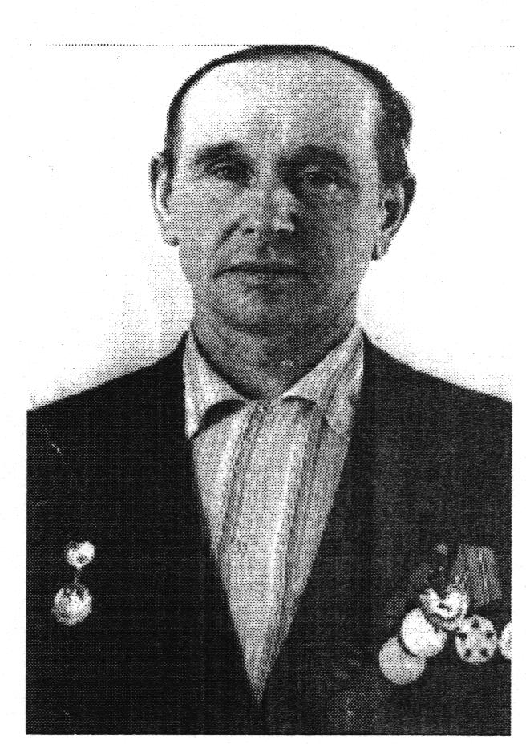
Горлов Фёдор Герасимович

Slide 7
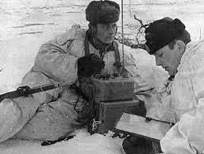

Slide 8
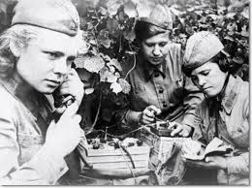

Slide 9
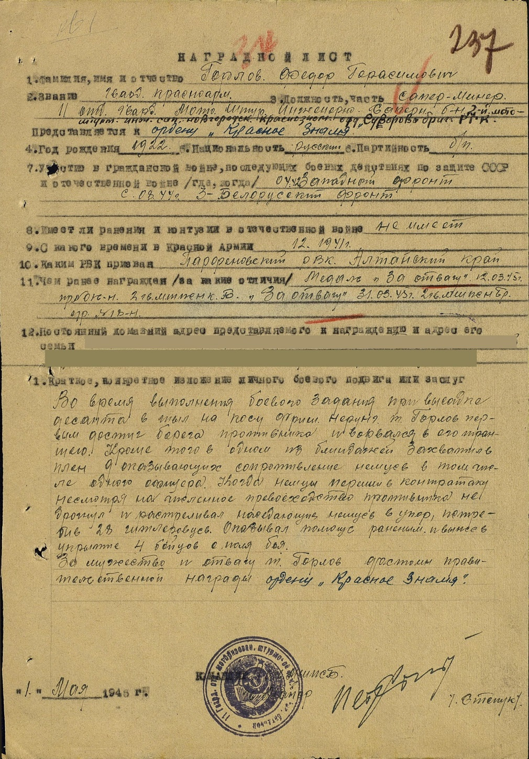
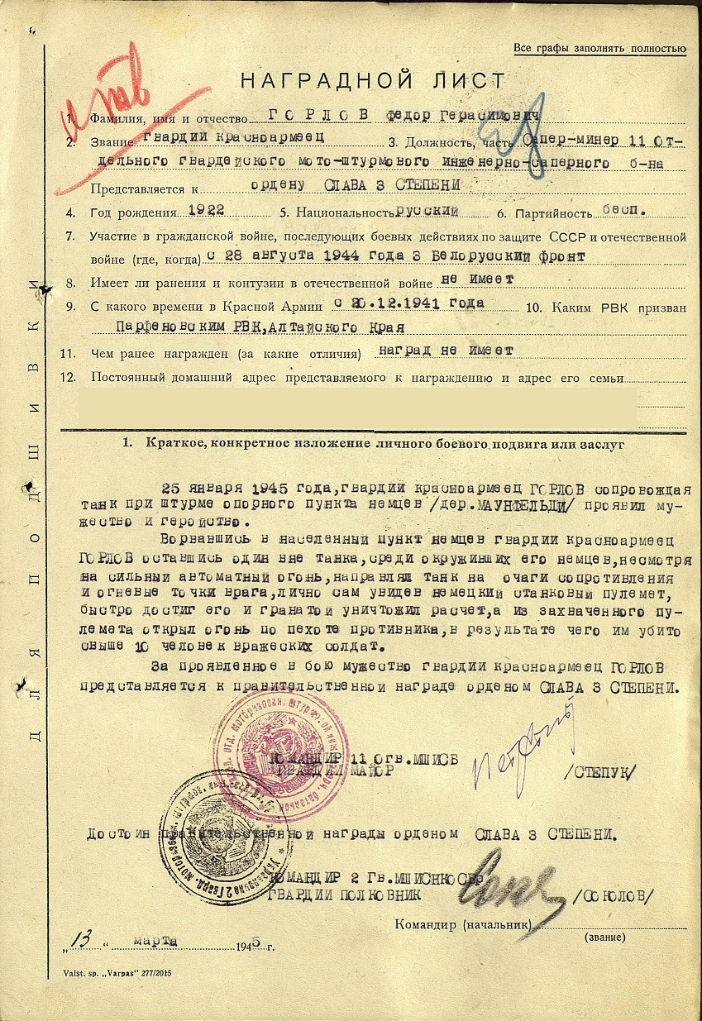

Slide 10
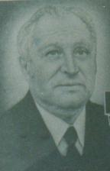
Татарницев Николай Григорьевич

Slide 11
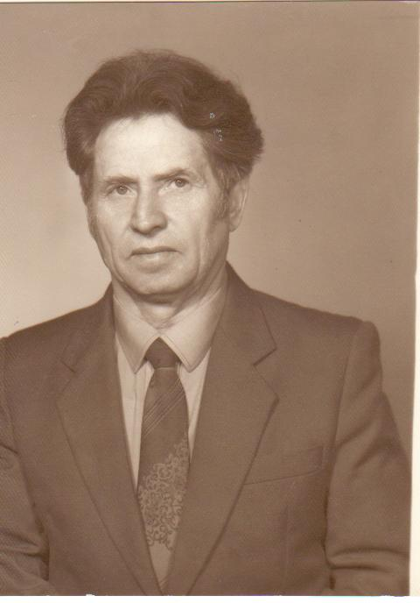
Татарницев Иван Григорьевич

Slide 12
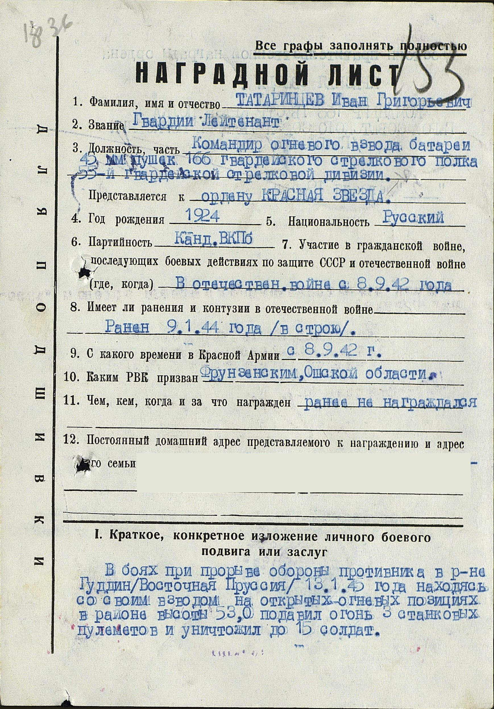
www.podvignaroda.ru
Информация о наградных документах

Slide 13
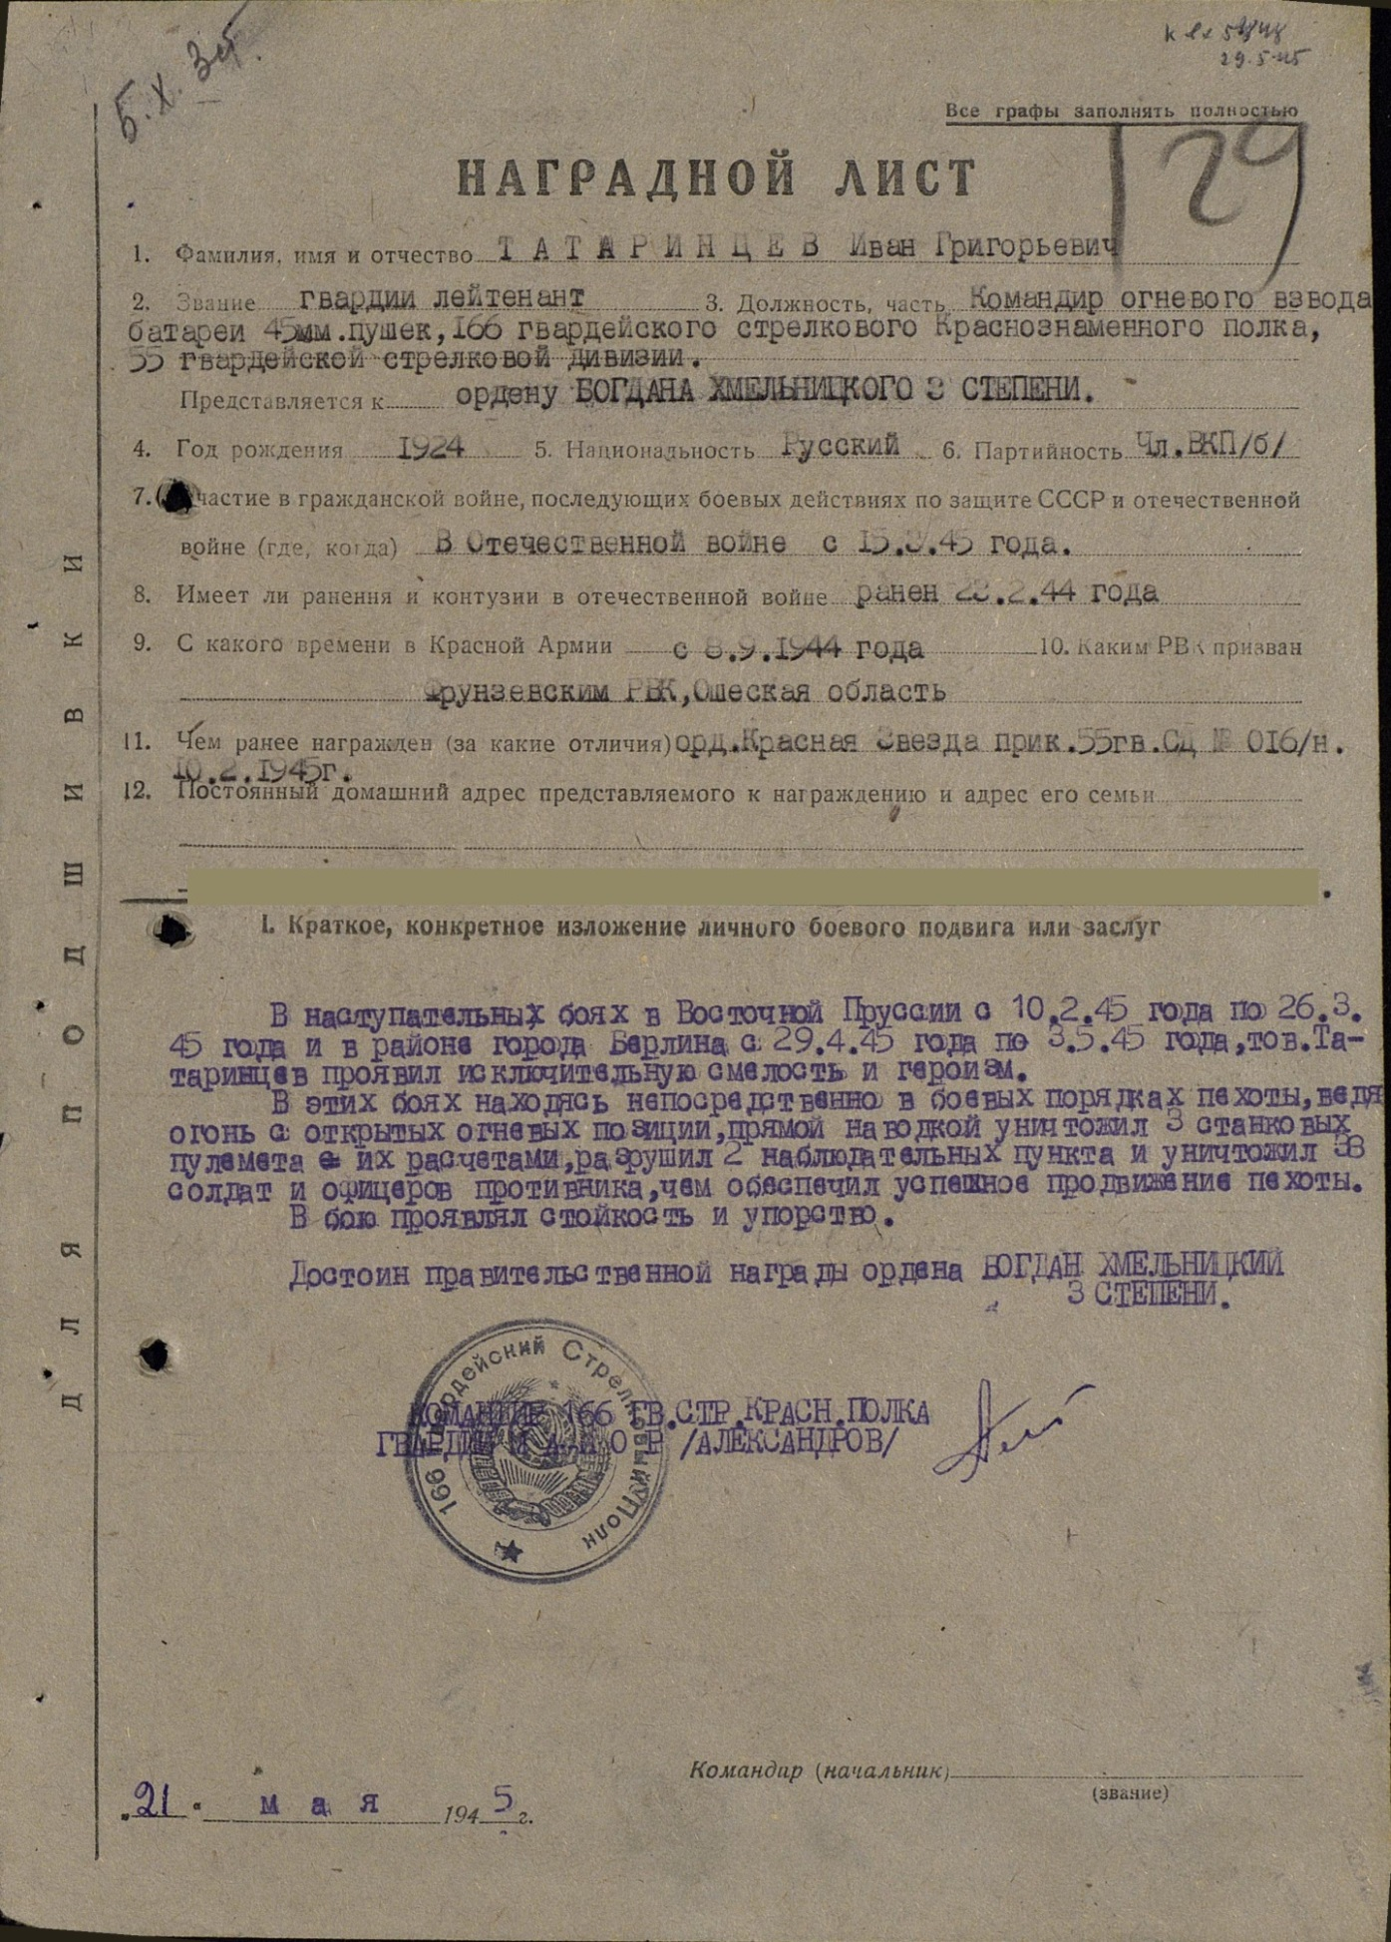
www.podvignaroda.ru
Информация о наградных документах

Slide 14
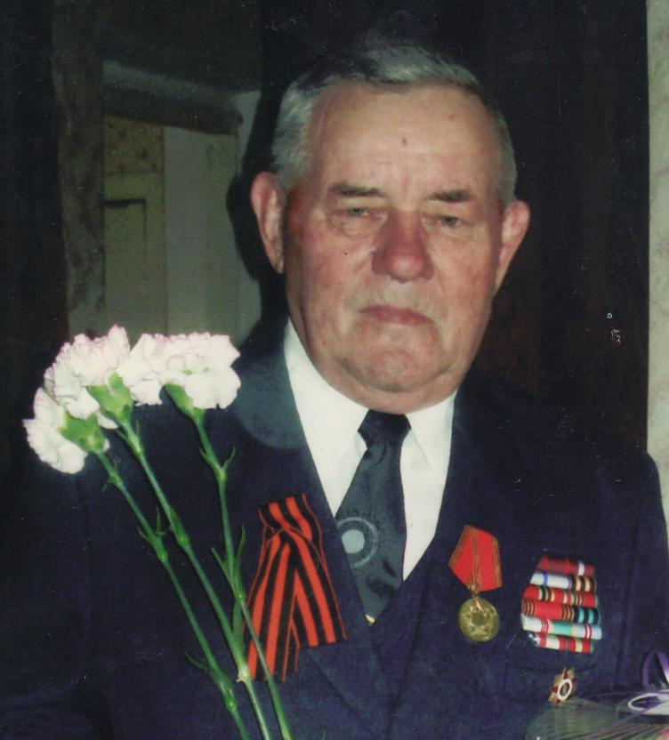
Рыжков Иван Михайлович

Slide 15
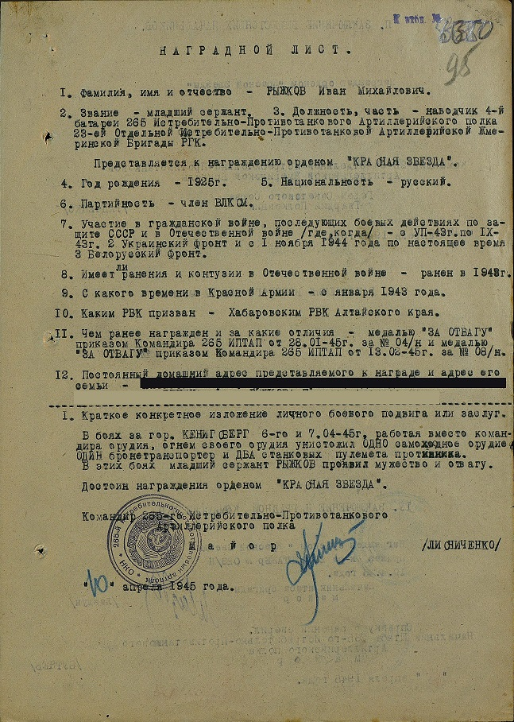

Slide 16
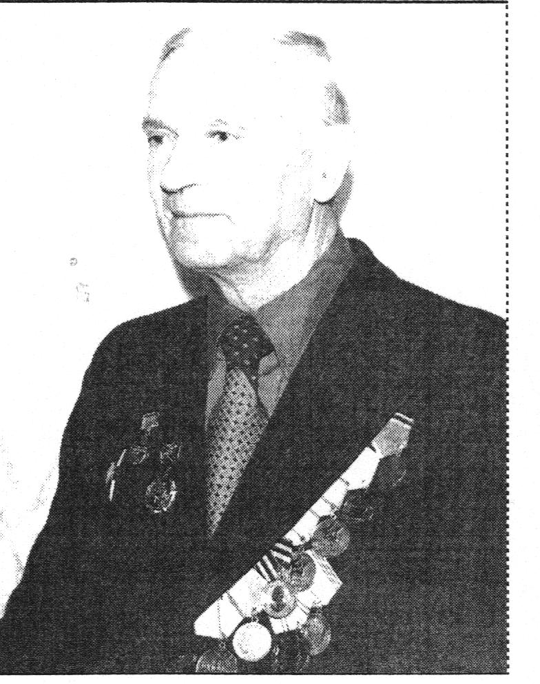
Николай Степанович Пономаренко

Slide 17
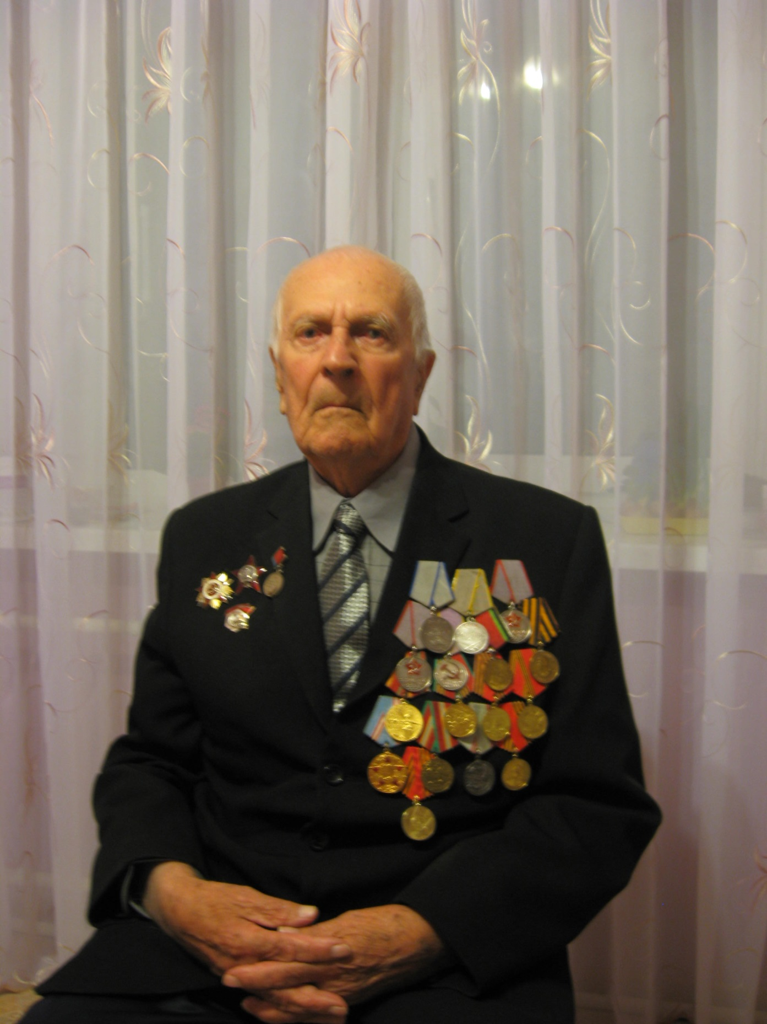
Пономаренко Николай Степанович

Slide 18
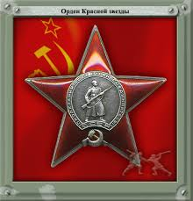

Slide 19
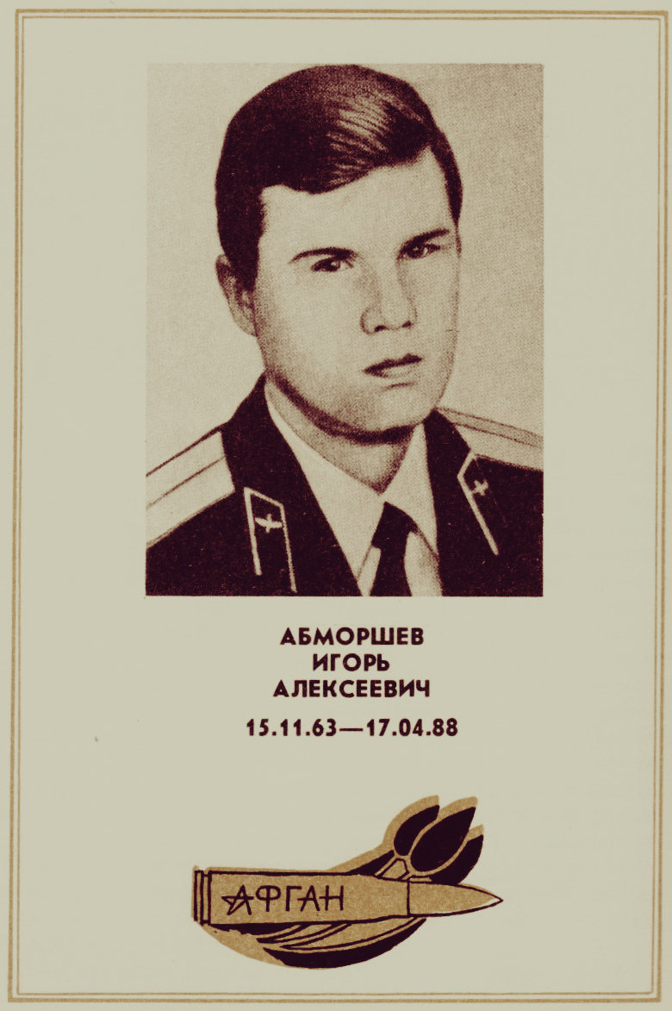
АБМОРШЕВ ИГОРЬ
Абморшев Игорь Алексеевич

Slide 20
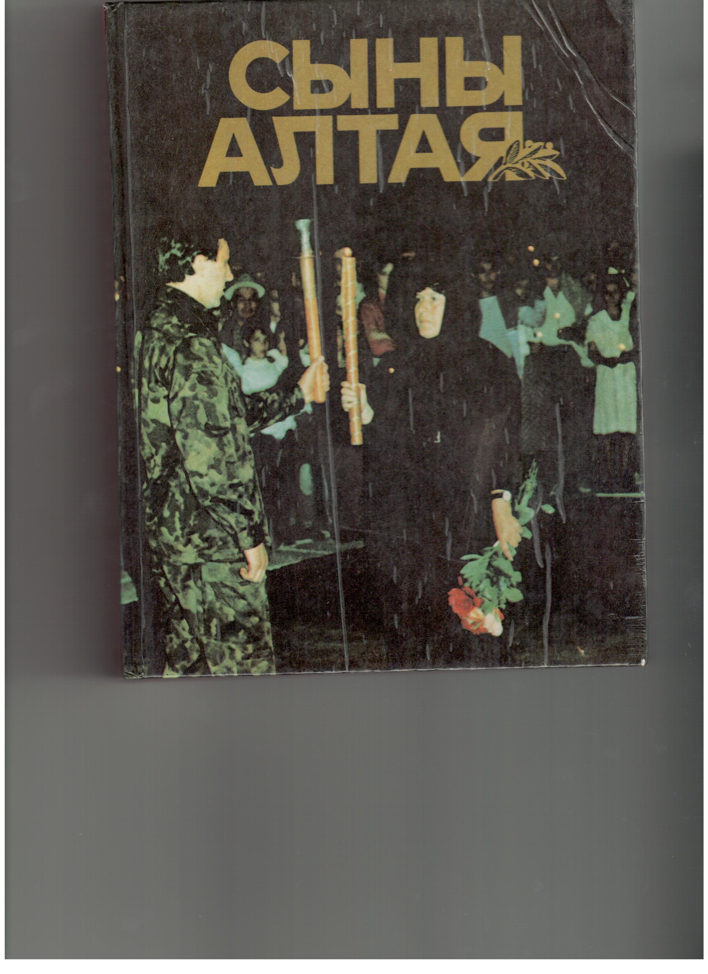

Slide 21


Slide 22
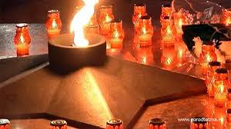

Slide 23
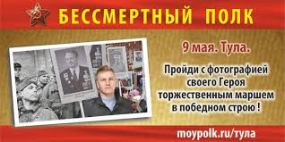

Акция
«Бессмертный полк»
в 2013 году прошла
в 25 городах России.

Slide 24
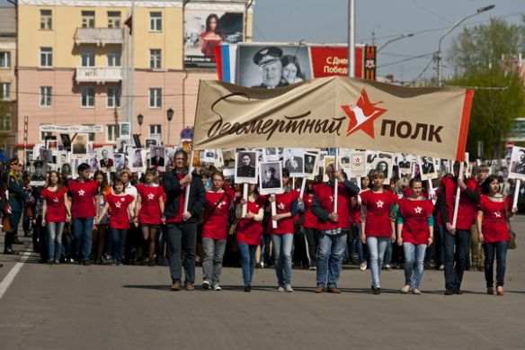
9 МАЯ 2013 год

Slide 25

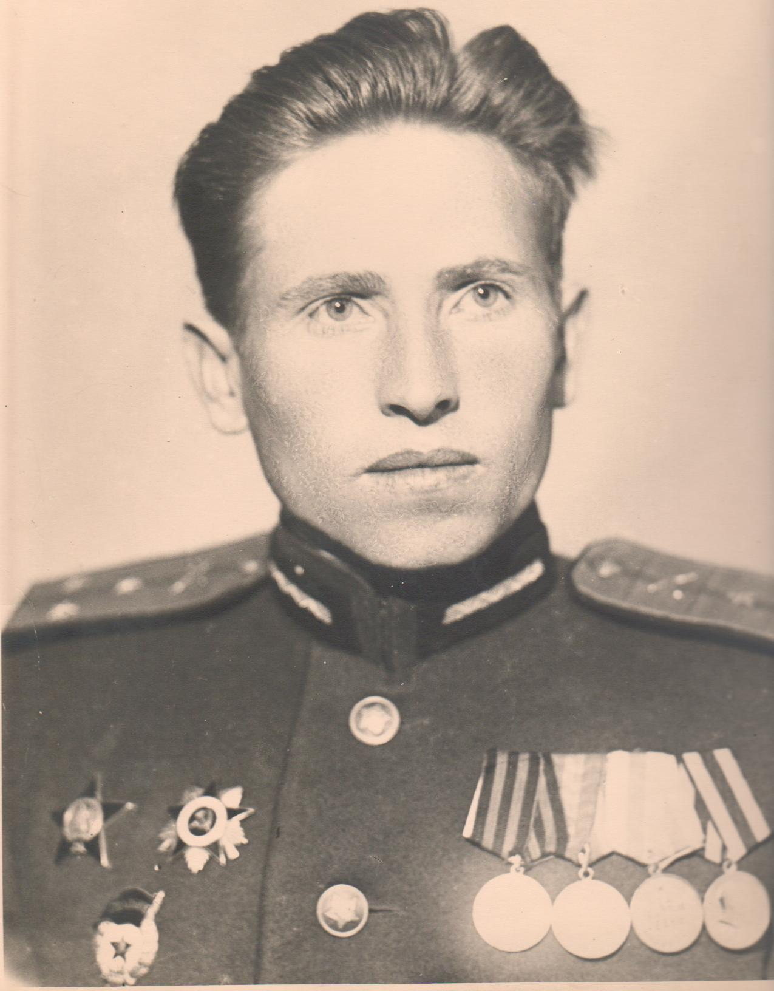
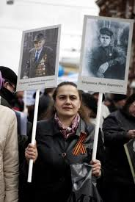

Slide 26
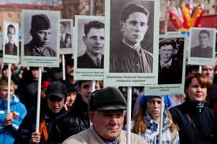

Slide 27
Как найти информацию о своем родственнике-ветеране?
Помочь в поиске вашего родственника могут поисковые сайты (кликайте по названию сайта)
1. Сайт ОБД Мемориал. Поиск погибших фронтовиков.
2. Сайт "Подвиг народа". Информация о наградных документах.
3. Сайт "Саксонские мемориалы". Поиск по пленным.
4. Сайт "Солдат.ру".
5. Форум поисковых движений.
6. Генеалогический форум.
7. Сайт "Помните нас!".

